Slide 1
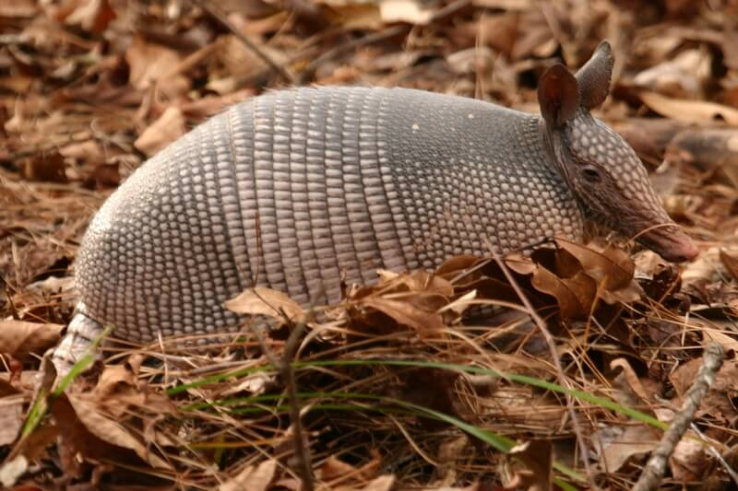
ARMADILLO
Los armadillos son una familia de mamíferos placentarios del orden Cingulata. Se caracterizan por poseer un caparazón dorsal formado por placas yuxtapuestas, ordenadas por lo general en filas transversales, con cola bastante larga y extremidades cortas.

